Slide 1









ГИА — 2026: анализ типичных ошибок на ОГЭ
Трифонова Л. Б., председатель предметной комиссии ОГЭ

Slide 2
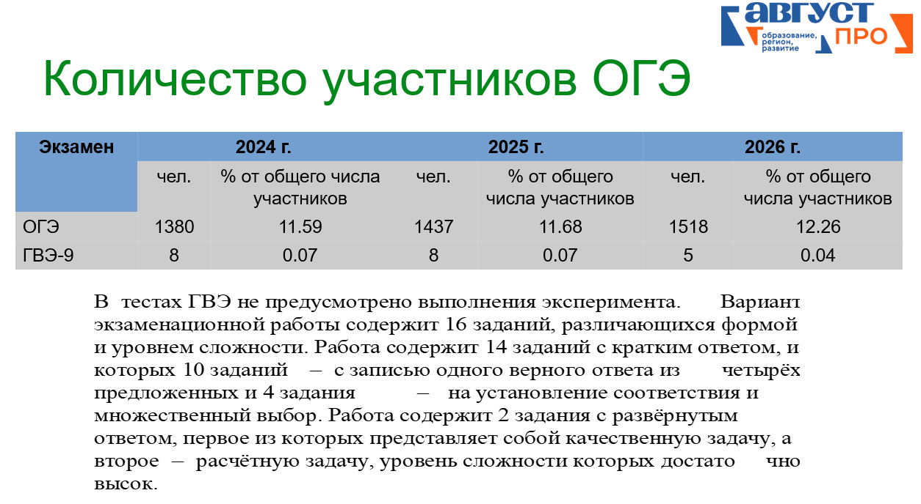

Slide 3


Соотношение юношей и девушек
Пол | 2024 г. |  | 2025 г. |  | 2026 г.
 | чел. | % от общего числа участников | чел. | % от общего числа участников | чел. | % от общего числа участников
Женский | 324 | 23.48 | 347 | 24.15 | 399 | 26.28
Мужской | 1056 | 76.52 | 1090 | 75.85 | 1119 | 73.72

Slide 4
Количество участников с ОВЗ
Участники ОГЭ | 2024 г. |  | 2025 г. |  | 2026 г.
 | чел. | % от общего числа участников | чел. | % от общего числа участников | чел. | % от общего числа участников
Обучающиеся с ОВЗ | 10 | 0.72 | 11 | 0.77 | 15 | 0.99
Без двоек

Slide 5
Динамика результатов ОГЭ
Получили отметку | 2024 г. |  | 2025 г. |  | 2026 г.
 | чел. | % от общего числа участников | чел. | % от общего числа участников | чел. | % от общего числа участников
«2» | 40 | 2.90 | 63 | 4.38 | 24 | 1.58
«3» | 597 | 43.26 | 560 | 38.97 | 207 | 13.64
«4» | 573 | 41.52 | 592 | 41.20 | 747 | 49.21
«5» | 170 | 12.32 | 222 | 15.45 | 540 | 35.57

Slide 6
Лучшие результаты ОГЭ
АТЕ | Всего участников | «2» |  | «3» |  | «4» |  | «5»
 |  | чел. | % | чел. | % | чел. | % | чел. | %
Асиновский район | 22 | 2 | 9.09 | 3 | 13.64 | 9 | 40.91 | 8 | 36.36
г.Северск | 138 | 2 | 1.45 | 11 | 7.97 | 62 | 44.93 | 63 | 45.65
г.Стрежевой | 41 | 0 | 0.00 | 7 | 17.07 | 20 | 48.78 | 14 | 34.15
г.Томск | 893 | 10 | 1.12 | 106 | 11.87 | 441 | 49.38 | 336 | 37.63
Кривошеинский район | 6 | 0 | 0.00 | 1 | 16.67 | 3 | 50.00 | 2 | 33.33

Slide 7
Лучшие результаты no ОГЭ
№ п/п | Название ОО | Количество участников | Доля участников, получивших отметку «2» | Доля участников, получивших отметки «4» и «5» (качество обучения) | Доля участников, получивших отметки «3», «4» и «5» (уровень обученности)
1 | МАОУ РКГ № 2 г.Томска | 17 | 0.00 | 100.00 | 100.00
2 | МАОУ Сибирский лицей г. Томска | 29 | 0.00 | 100.00 | 100.00
3 | ОГБОУ "ТФТЛ" | 39 | 0.00 | 100.00 | 100.00

Slide 8
Лучшие результаты ОГЭ
№ п/п | Название ОО | Количество участников | Доля участников, получивших отметку «2» | Доля участников, получивших отметки «4» и «5» (качество обучения) | Доля участников, получивших отметки «3», «4» и «5» (уровень обученности)
4 | МАОУ СОШ № 53 г.Томска | 24 | 0.00 | 95.83 | 100.00
5 | МАОУ лицей №51г.Томска | 42 | 0.00 | 95.24 | 100.00
6 | МБОУ "Северская гимназия" | 19 | 0.00 | 94.74 | 100.00
7 | МАОУ гимназия № 56 г.Томска | 18 | 0.00 | 94.44 | 100.00
8 | МАОУ Школа "Перспектива" | 50 | 0.00 | 94.00 | 100.00

Slide 9
Лучшие результаты ОГЭ
№ п/п | Название ОО | Количество участников | Доля участников, получивших отметку «2» | Доля участников, получивших отметки «4» и «5» (качество обучения) | Доля участников, получивших отметки «3», «4» и «5» (уровень обученности)
9 | МАОУ СОШ № 16 г.Томска | 33 | 0.00 | 93.94 | 100.00
10 | МАОУ СОШ № 40 г.Томска | 16 | 0.00 | 93.75 | 100.00
11 | ОГАОУ "Губернаторский Светленский лицей" | 16 | 0.00 | 93.75 | 100.00
12 | МАОУ Академический лицей им. Г.А.Псахье | 66 | 0.00 | 92.42 | 100.00

Slide 10
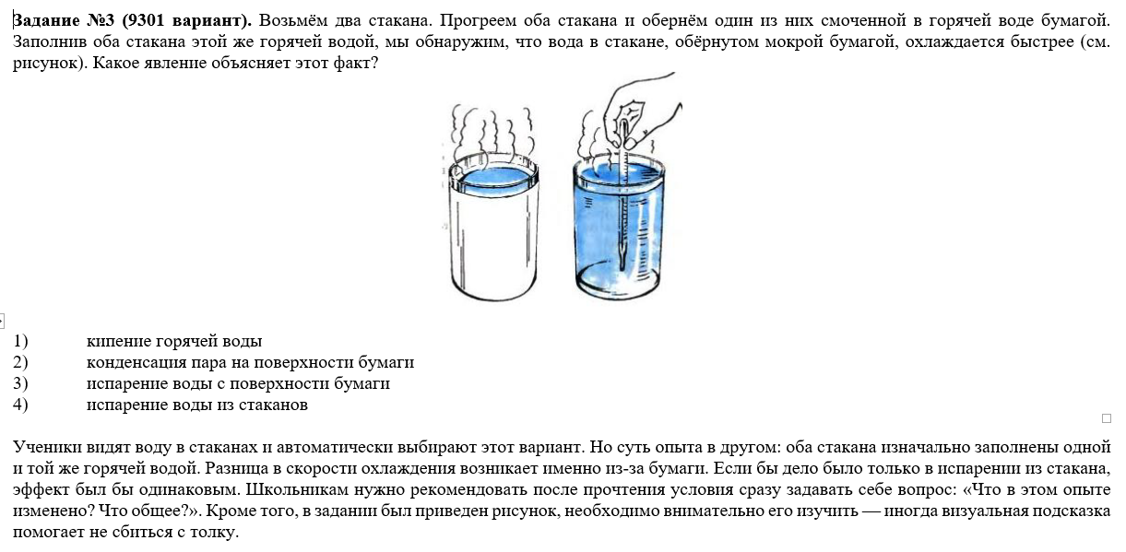
Задания, вызвавшие затруднения

Slide 11
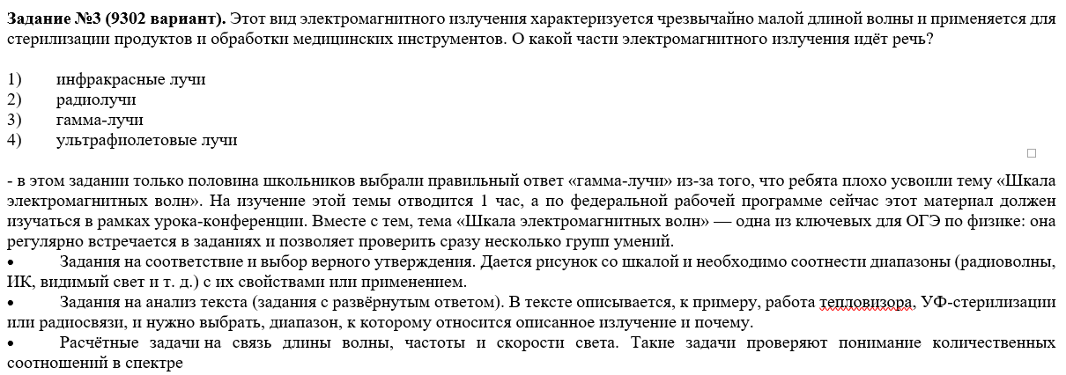
Задания, вызвавшие затруднения

Slide 12
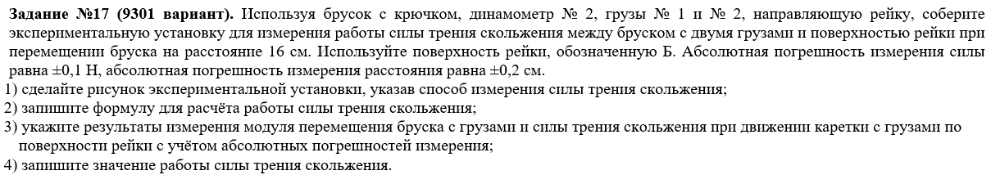
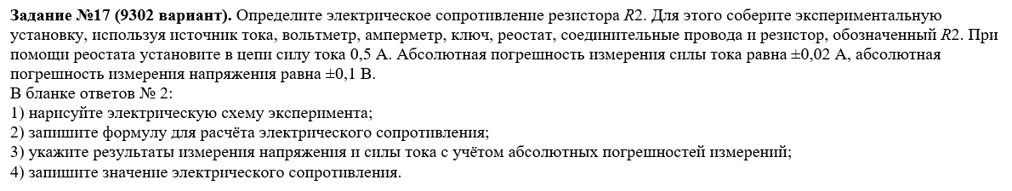
Задания, вызвавшие затруднения

Slide 13

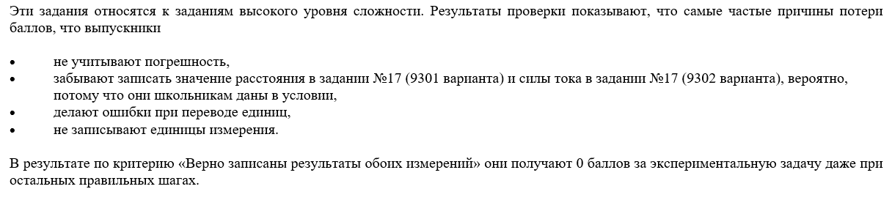
Задания, вызвавшие затруднения

Slide 14
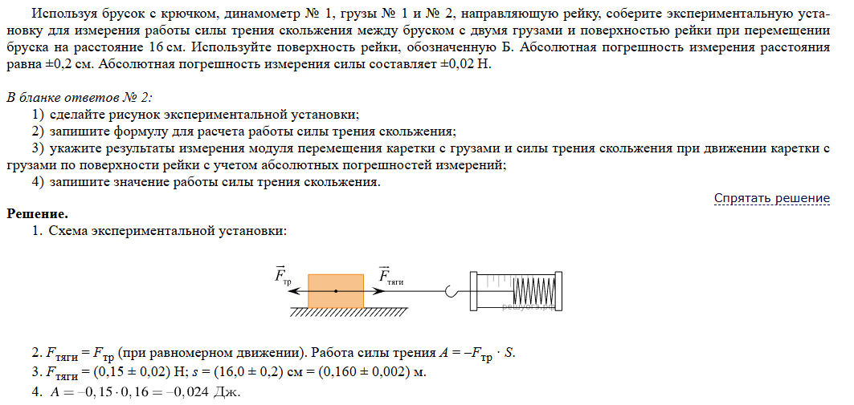
Задания, вызвавшие затруднения

Slide 15
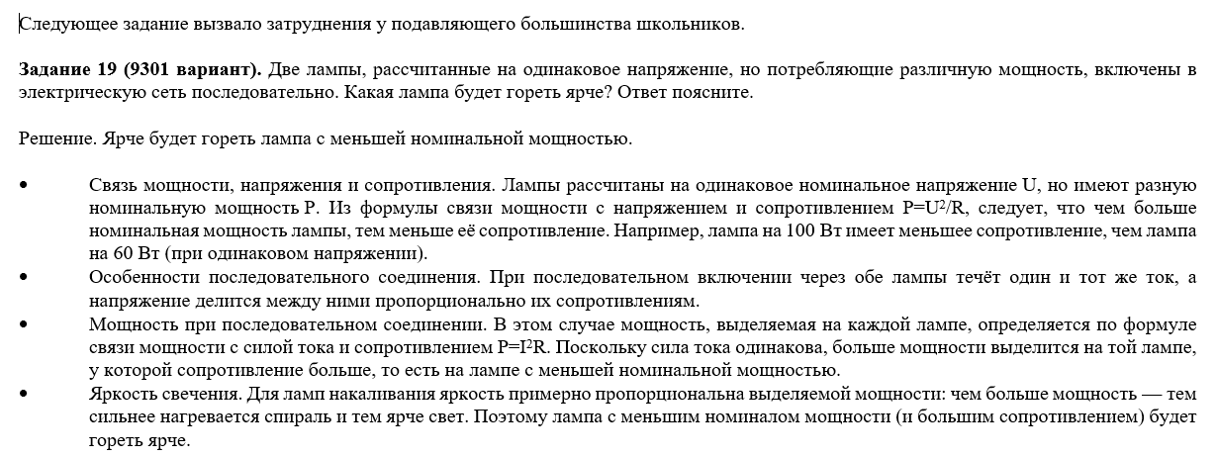
Задания, вызвавшие затруднения

Slide 16
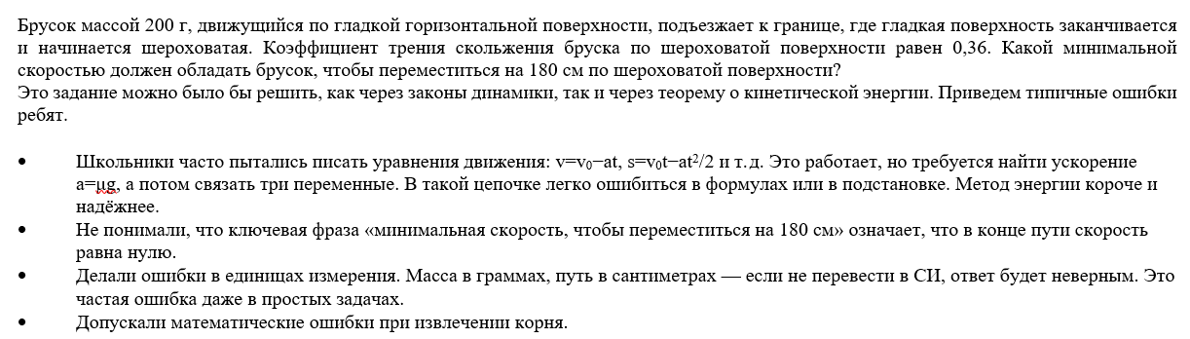
Задания, вызвавшие затруднения

Slide 17
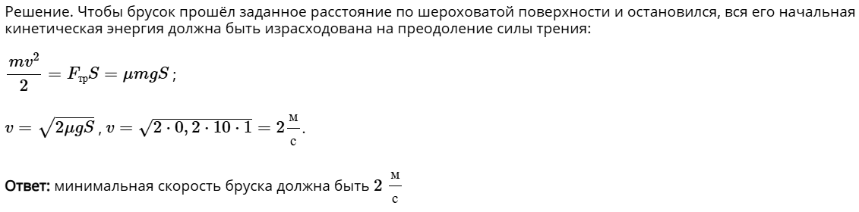
Задания, вызвавшие затруднения

Slide 18
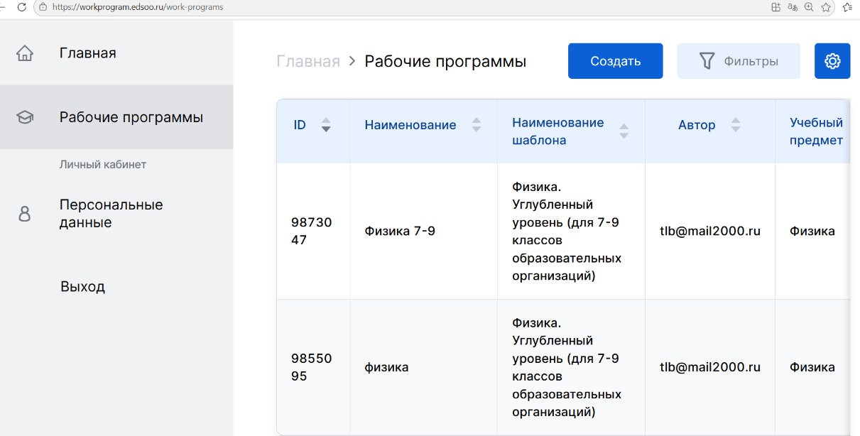
https://workprogram.edsoo.ru/keycloak/realms/edsoo/login-actions/authenticate?execution=4ae164af-df04-4246-aace-370d958e3574&client_id=edsoo-web&tab_id=WrqHTA7zlYA
Конструктор рабочих программ

Slide 19
Минпросвещения сообщает о том, что с 1 сентября 2027 года существенно изменятся программы обучения в 10-11 классах. Перемены затронут пять важных дисциплин: математика, физика, химия, биология и информатика.
Усиление практической направленности. Это ключевая идея нового ФГОС СОО. В КТП для 10–11 классов станет больше акцента на то, чтобы ученики применяли знания для решения реальных, прикладных задач. В поурочных планах чаще будут встречаться формулировки вроде «моделирование физического процесса», «анализ технологической задачи», «проектирование эксперимента».
Интеграция с современными технологиями. В метапредметные результаты официально включены навыки работы с искусственным интеллектом. В КТП это может отразиться так: в рамках физики появятся задания, где нужно использовать цифровые инструменты для обработки данных, построить график, проанализировать результат с помощью ПО или даже смоделировать процесс.
Гибкость уровней. Новый стандарт даёт больше вариативности: ученик теперь может изучать все предметы только на базовом уровне, без обязательного углубления в отдельные дисциплины. В КТП это проявится тем, что учителя получат больше инструментов, чтобы дифференцировать работу: внутри одного класса можно будет выстраивать разные траектории — где-то глубже погружаться в теорию, а где-то делать упор на практику и проекты.
Акцент на метапредметность. В планах чётче прописывают, какие универсальные учебные действия (УУД) формируются на каждом уроке: умение ставить цель, планировать эксперимент, анализировать данные, делать выводы, работать в группе.
Связь с реальной жизнью и профессией. В КТП станут чаще встречаться темы, которые показывают физику в контексте современных технологий, инженерных задач, экологических проблем.

Slide 20





Людмила Трифонова
Председатель ПК ОГЭ по физике

